Slide 1
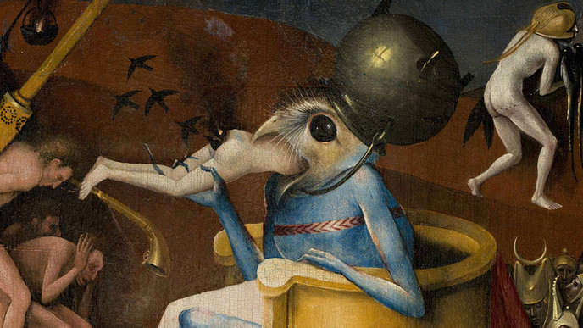
Maak je eigen optocht – geïnspireerd door Jeroen Bosch

Slide 2
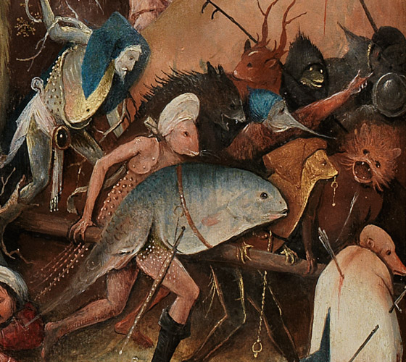
Maak je eigen optocht – geïnspireerd door Jeroen Bosch

Slide 3
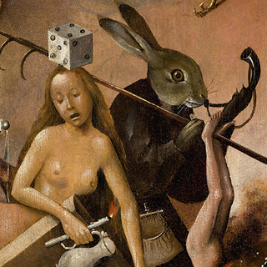
Maak je eigen optocht – geïnspireerd door Jeroen Bosch

Slide 4
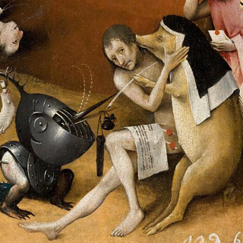
Maak je eigen optocht – geïnspireerd door Jeroen Bosch

Slide 5
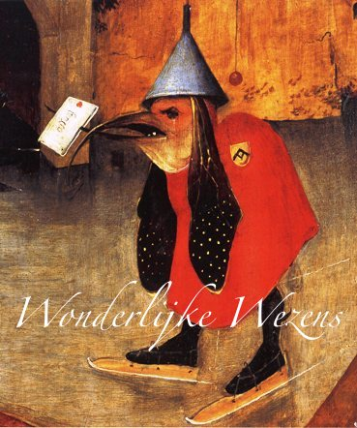
Maak je eigen optocht – geïnspireerd door Jeroen Bosch

Slide 6
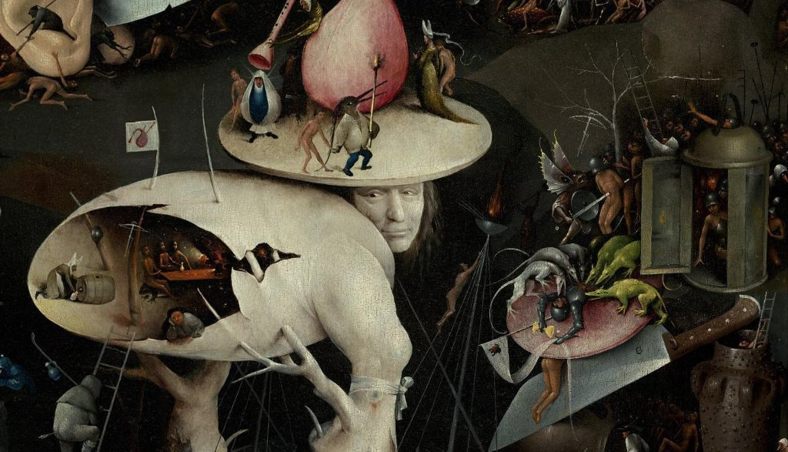
Maak je eigen optocht – geïnspireerd door Jeroen Bosch

